Slide 1
研砼PC数字化工厂管理运营平台
上海研砼制筑建筑科技有限公司

Slide 2
基 础 介 绍

Slide 3
智能制造重点领域方向
行业
产业互联网云平台
工厂
数字化工厂
工业大数据
智能化产线
信息安全
设备
工业视觉
工业机器人
高端机床
增材制造
传输
工业通信
工业网关
感知
智能传感器
智能检测仪表

Slide 4
数字化工厂的主要内容
物料管控数字化
生产过程数字化
制造资源数字化
各工位关重件安装匹配查验
生产报工与节拍价值分析
各型号/各订单的完工情况
各工位/各关重件实作工时
进度跟踪(工位/工序/部件)
设备运行状态和运行参数
量具/模具在库/在工位
装运车辆的定位/跟踪/调度
关键岗位人员的定位/呼叫
资源的能力/效率跟踪分析
生 产
管 控
IT系统
设 备
物 流
现场运行数字化
质 量
物料管控数字化
安灯内容信息采集与发布
设备运行状态和运行参数
线边物料的消耗与配送
现场视频采集与近景分析
现场环境 (光/温/湿/尘/气)
物流通道及设备监控
叉车/AGV/堆垛机运行情况
物流设备位置数字地图显示
配送执行状态跟踪及监控
仓库出入库/库存/缺料跟踪
质量管控数字化
质量统计分析报表及异常报告
质检现场数据/质检设施数据
主机及关重件流转过程监控
质量报表数据/统计分析数据
现场质量事故位置与性质分析

Slide 5
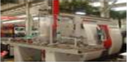

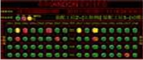
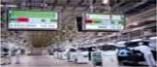
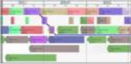
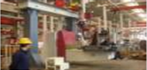
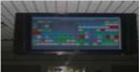
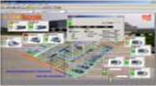
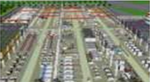
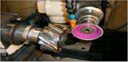

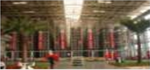
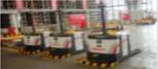
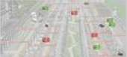
大数据驱动的智能制造数字化工厂整体方案
设计数据
生产数据
装配数据
管控数据
物流数据
中央控制室
现场Andon
现场监视装置
智能化加工设备
高级计划排程
智能化生产
过程管控
智能加工中
心与生产线
智能化生产
过程管控
智能化机械手
数字化工厂
执行过程调度
智能化仓储/运输与物流
DNC
数字化物流管控
智能模具管理
自动化立体仓库
AGV智能小车
公共资源定位系统
数字化质量检测
海量
多源多样
多源多样
高维度
尺度标准不一

Slide 6
数字化工厂对IT系统的要求
自动化产线与生产装备
设备联网
与数据采集
数据打通
与直接应用
数据智能分析与应用
机床
机器人
工业视觉
自动化产线
…
设备接入
传感器采集
边缘分析计算
…
生产管理
信息显示与协同
AR辅助作业
设备远程运维
…
智能排产
工业大数据（预防性维修/生产优化）
数字化组织
…
新型智能化管控系统
数据聚合
数据显示
数据分析
智能决策
通讯协同
设备运行情况
生产进度
物料库存
生产资源占用
企业经营情况
…
多终端随时查看
手机APP
工位看板
车间大屏
…
数据可视化预测
数据报表生成
大数据分析预警
…
智能生产排期
库存规划
供应链管理
…
员工间即时通讯
工单下发
异常处置等
…

Slide 7
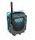



研砼PC数字化工厂及大数据平台IT整体规划
数据分析平台
基于大数据的分析平台
财务
采购
销售
生产
质量
安全
生产管控系统
业务管控系统
工厂模型
可视化工厂
产供销管理
设计数据管理
生产业务层
Bom管理
业务流程管理
物料管理
排产管理
骨架搭建
成品库管理
综合管理
生产绩效
原/半仓库管理
配料管理
脱模吊装
质检管理
员工管理
知识管理
钢筋下料
模台管理
养护窑管理
进度监控
成本管理
档案管理
统计管理
实验室管理
安全管理
人力管理
模型库
自动化控制系统
IT基础设施
云计算
先进控制与实时优化系统
基于物联网的数字化现场
服务器
存储
IT运维
智能机房
分散式控制系统
安全仪表系统
虚拟化
网络设备
安全设备
基础软件
无线传感器
PDA
激光检测
7

Slide 8

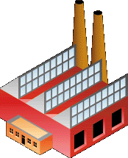
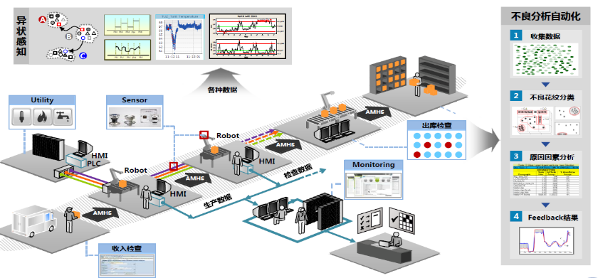



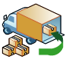
研砼PC生产管控系统主要功能
订单
常州工厂
抚州工厂
其他工厂
工序派工
工序汇报
工单汇报
生产领料
产品入库
排产备料
订单
生产现场
信息化
触摸屏工作台
作业现场电子管理看板
生产
生产自动化
设备数据自动化采集
设备智能化
设备智能化控制
物流
入库 出库
送货 出货
仓储
运输
按需定制
系统模块
物料管理
人力管理
工单管理
设备管理
生产排程
质量管理
仓库管理
BOM管理
绩效管理
进度监控

Slide 9
生产体系：建立车间管理系统 生产进度有序可控
在生产层面，连接工程公司、供应商，实现构件订单下发、生产计划、物料准备、生产进度、安装运输等环节的一体化管理，管理相关业务单据数据，提高工厂的运作效率和准确度。
收货管理 运营中心生成采购订单后，联系供应商确定送货时间及对应的仓库，供应商与对应的仓库确定送货时间并录入送货的信息，确认合
格以后，签收发货单。
仓储管理 仓库人员获取送货信息，生成入库单，确认无误后完成入库，放到对应的位置；根据生产排程生成出库单，确认无误后确认出库；
根据盘点计划生成盘点单，经过确认审核后更新库存信息；仓库可以支持原辅材料仓库、成品库等操作和管理。
发货管理 根据项目销售订单要求，安排构件的发货时间、发货地点，物流信息，以及对构件的签收。
生产计划 根据构件发货计划，生成确定的生产计划，确定构件的生产时间。
BOM管理 根据生产计划，生成所需的物料清单及供料时间。
生产排程 根据生产计划、BOM计划以及工序，把构件的生产匹配到对应的产线。
配料生产 根据排产计划进行配料、领料，对应工序完成后进行钢筋下料、骨架搭建、浇捣养护、脱模出库等生产登记。
运输管理 车辆租用，根据出库单生成装车单，以及卸车后的移库构件签收。
质检管理 生成质检单，根据入库批次进行质检，完毕后更新库存的质检状态。
库存管理 查看和管理各个仓库原辅料的库存数量、库位信息，锁定解锁库存。
构件信息管理 构件的生产、物流、安装信息管理。
基础信息及权限管理 仓库、工序、产线、用户等基本信息管理。

Slide 10





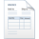




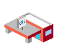


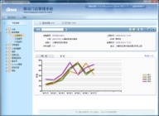




研砼PC业务管理系统主要功能
资金流
商流
核心供应商
总包商
成本中心
其他供应商
工程中心
供应商平台
总 部
客户协作平台
运营中心
设计中心
生产中心
物流中心
业主
产业协同平台
信息流
OA/工作流
事件监控
一站式业务管控
云平台
物流
一个云平台： 产业供应链服务平台
三种服务：供应链管理服务（SCM）
BIM信息集成服务（BIM）
流程管控服务（BPM）
物流
PC 端
手机端

Slide 11
业务体系：建立生产运营体系 理顺项目及采销流程
在业务层面，连接生产厂、供应商、业主/建筑公司、第三方物流平台，根据项目计划，采购合适的原辅材料、选择合适的生产厂生产、安排送货及签收，完成相应的费用结算及付款等，制定的对应BPM审批流程，实现横向业务协作。
采购管理 根据工厂BOM的物料计划需求，根据库存情况，生成采购单，交付给对应的供应商，供应商确认订单并生成送货批次。
销售管理 根据项目合同，以及项目设计的提供的生产构件、物流、安装信息，生成销售单，以及发货批次。
库存管理 统计各个仓库的各种库存对应的库存存本。
费用管理 对供应商结算应付的各种没用，对客户生成应收的各种应收费用，对工厂结算应付生产费用，支付相关费用，并开具相应发票。
项目管理 建立项目，根据项目要求安排送货时间、生产时间、采购时间，动态反应项目的进度。
供应商管理 建立供应商资料库，对供应商根据标准进行评估，建立标准档案和分级管理。
BMP管理 连接各种业务系统，处理公司的内部以及外部的审批审核流程。
支付管理 根据应收应付对应账单，进行线上或者线下支付，生成支付记录及流水。
设计信息管理 一站式集成生产研发设计相关的各种数据和资料，对数据资料进行统一分级管理，保证设计数据的有效性和唯一性。

Slide 12

优势：业务和生产集成化、一体化
主数据
集团财
务系统
供应链管理
人员
客商
物料
组织等
成本归集
原辅 备件
采购 入库
分配与核算
制造执行系统
人力
资源
系统
统计分析
绩效管理
人员管理
文件管理
安环管理
设备管理
资产
管理
系统
人员管理
设备使用
运行支持
工装管理
作业绩效
能源管理
过程质检
运维 备件
作业管理
排程调度
过程监视
工艺管理
生产
系统集成
生产订单
工艺流程
完工报告
CAD/CAM
CAPP PLM
生产管理
实时数据库
控制系统/数控
Notes:
用友已经实现了ME与ERP的一体化
----统一平台，分布式部署
（涉及到几十种数据交换）
向下可与多家实时数据库集成

Slide 13






















优势：业务活动数据化、智能化
智能数据采集
智能排产
智能数据
PDA
平板
需求
执行进度
有限能力
数据分析
智能物流
系统
条码/RFID
监控
短信
仪表
视频
投入产出
库存
物流
APP
系统
智能监控及异常预警
汽车衡
控制系统
设备状态
质量SPC
生产成本
智能卡
Notes:
用友已经实现了ME与ERP的一体化
----统一平台，分布式部署
（涉及到几十种数据交换）
向下可与多家实时数据库集成

Slide 14








优势：信息处理自动化、条码化
采购
到货
仓库
发货
生产（采购）指令
质量
骨架搭建
浇捣养护
脱模吊装
库存
客户服务
提高货品收发的准确率和工作效率
提升盘点效率及准确性
快捷准确的质量追溯
信息与生产过程监控
车间汇报更及时准确
固定资产盘点
Notes:
用友已经实现了ME与ERP的一体化
----统一平台，分布式部署
（涉及到几十种数据交换）
向下可与多家实时数据库集成

Slide 15
生 产 管 控 系 统 主 要 流 程 介 绍

Slide 16
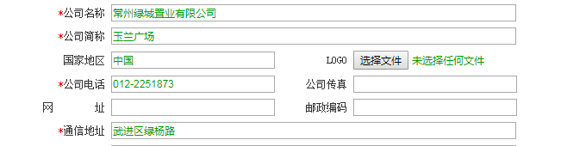
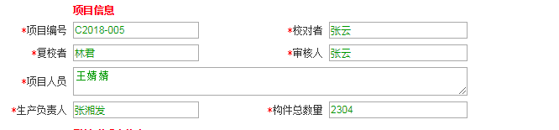
PC基础项目信息导入
新建项目信息，需要生产的构件总数，构件的客户及相关的地址，项目管理人审核确认后生效。
基础
信息
项目
信息

Slide 17
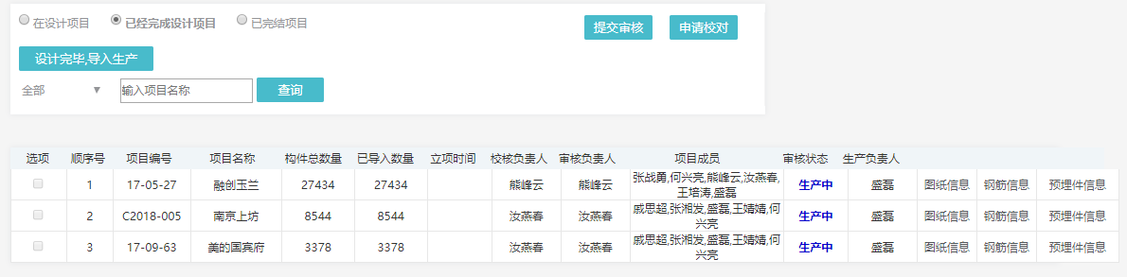
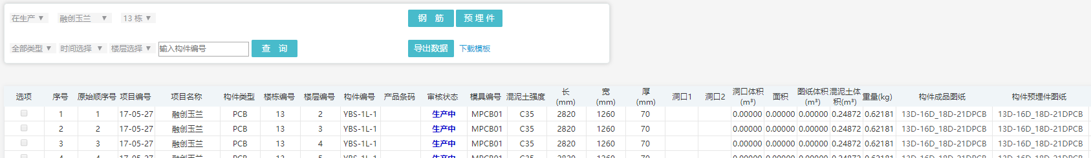
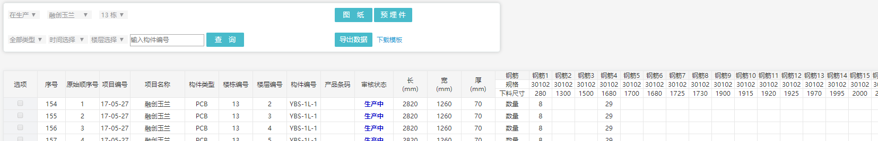
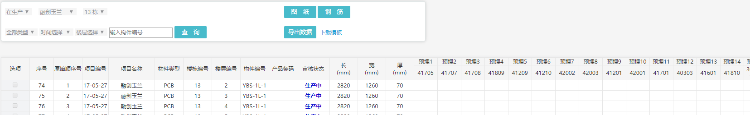
项目设计信息导入
根据项目和楼栋号导入项目的设计信息，包括构件图纸、钢筋、预埋件，由PMC主管审核确认数据无误。
基础
信息
图纸
信息
钢筋
信息
预埋
信息

Slide 18
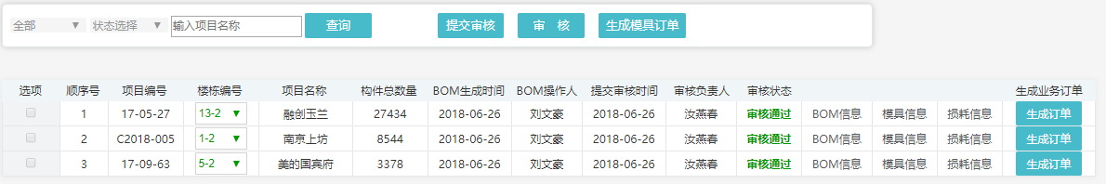
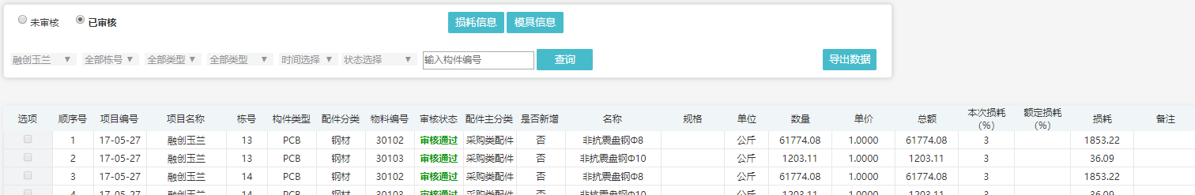
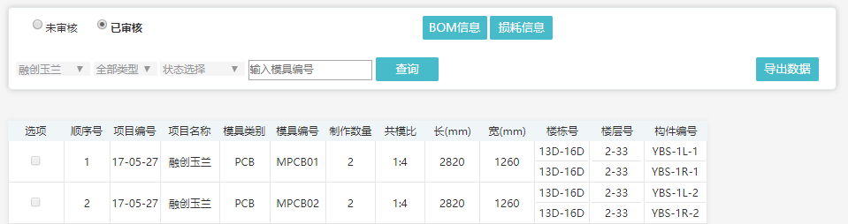
生产BOM信息管理
自动初始化成生产所需的BOM结构信息，汇总物料总量、确认共模、损耗等信息，审核无误后一键按栋按层生成订单
基础
信息
BOM
汇总
模具
信息

Slide 19
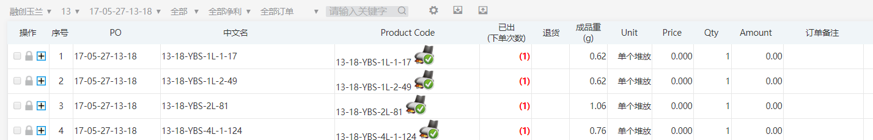
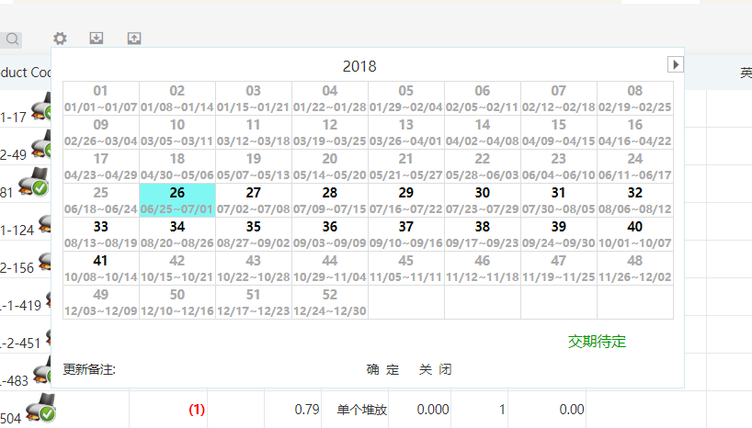
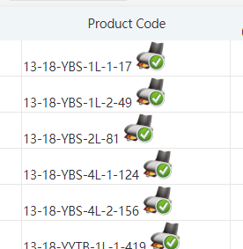
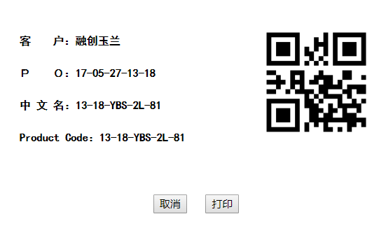
订单交期管理 构件条码打印
查看和选择对应的订单那，设置交期及价格信息，打印构件二维码，方便后续生产和跟踪
订单
信息
按周设置交期
构件二维码生成，用于管控后续流程

Slide 20
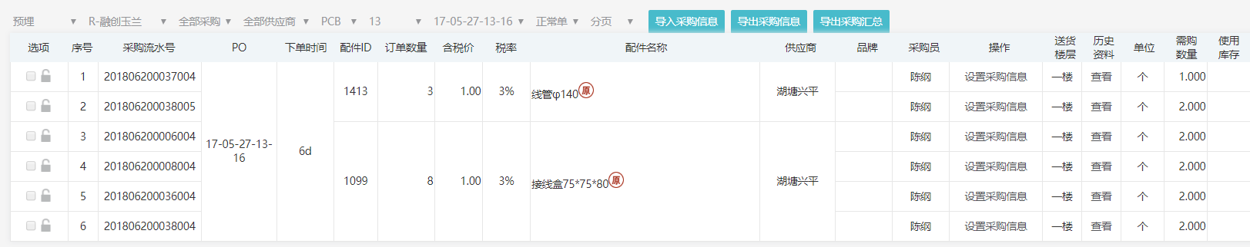
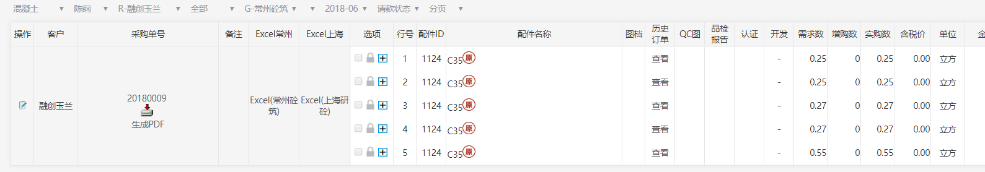
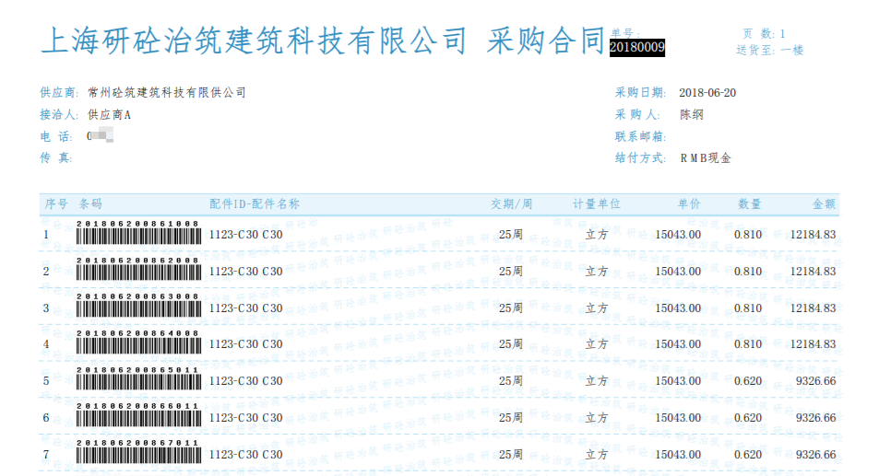
物料采购单管理 分批采购
根据订单生成的待采购信息，选择对应的订单生成采购信息，分批到货
待采
信息
采购
信息
采购单

Slide 21
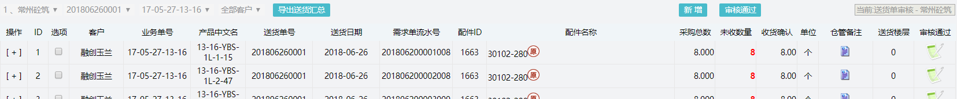
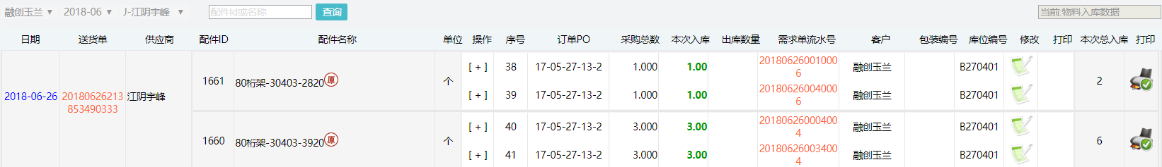
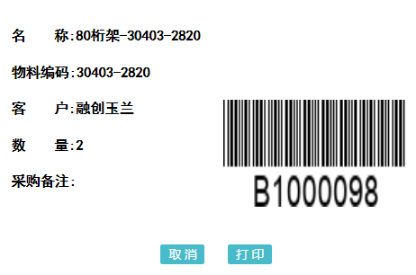
供应商送货 质检审核 打码入库
供应商根据物料交期，按时送货，质检审核后确认具体数量，仓库生成包装条码，按库位放置物料
送货单
质检
信息
入库
信息
入库打码

Slide 22
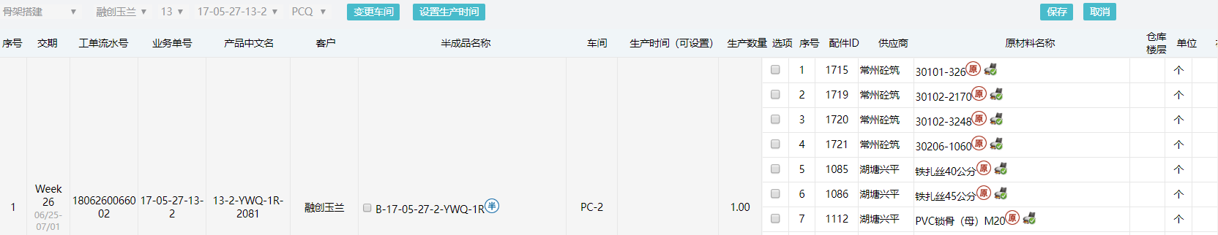
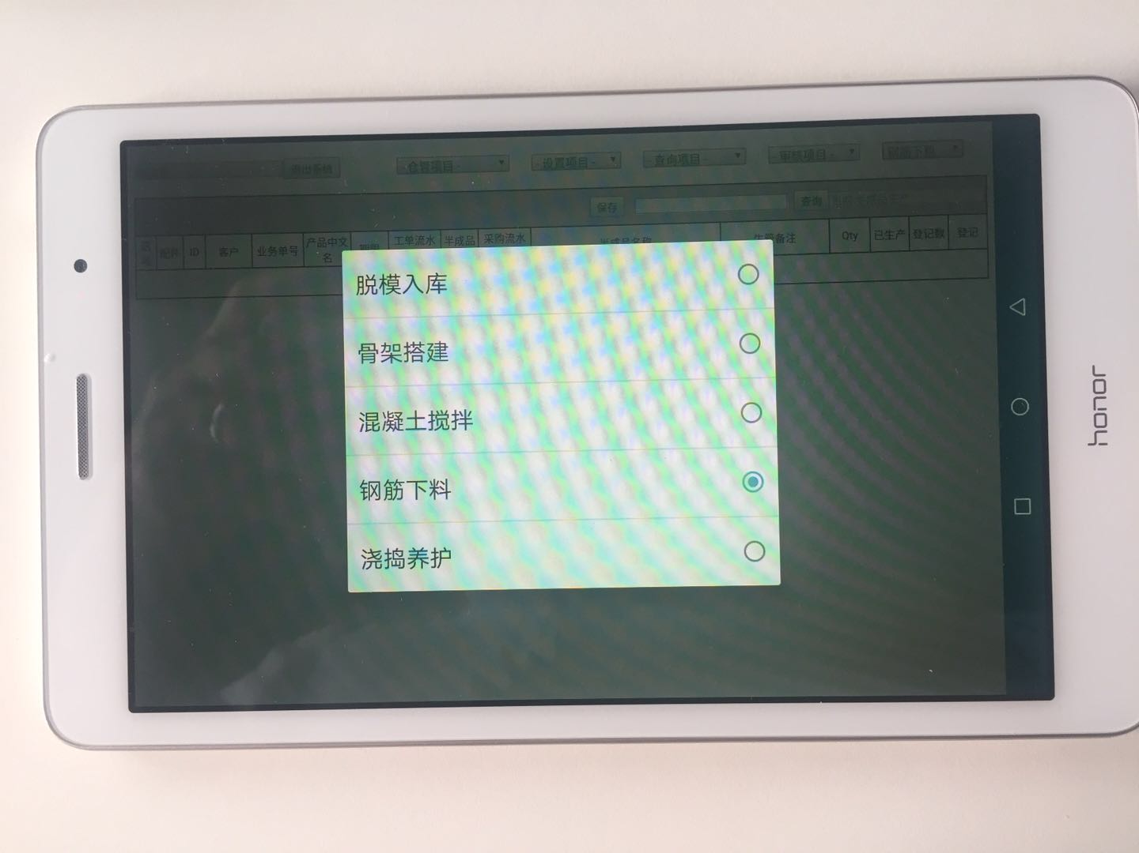
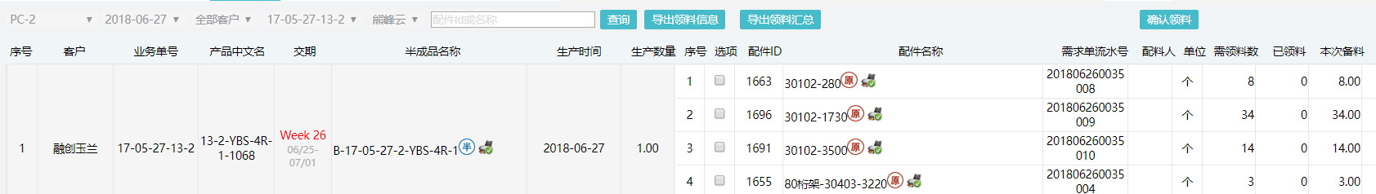
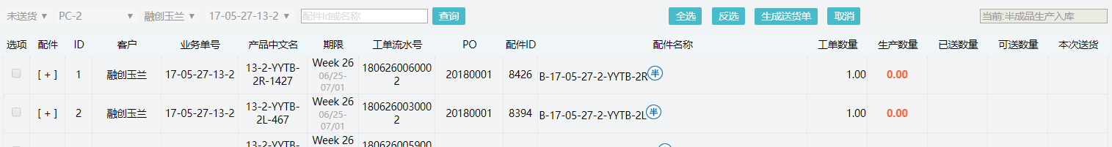
钢筋线派单、领料、生产登记（支持PAD）
PMC选择已经用料满足需求的订单，下发到钢筋线，仓库备料，钢筋线生产后进行入库登记。
钢筋线
派单
领料
PAD
登记生产
质检
入库

Slide 23

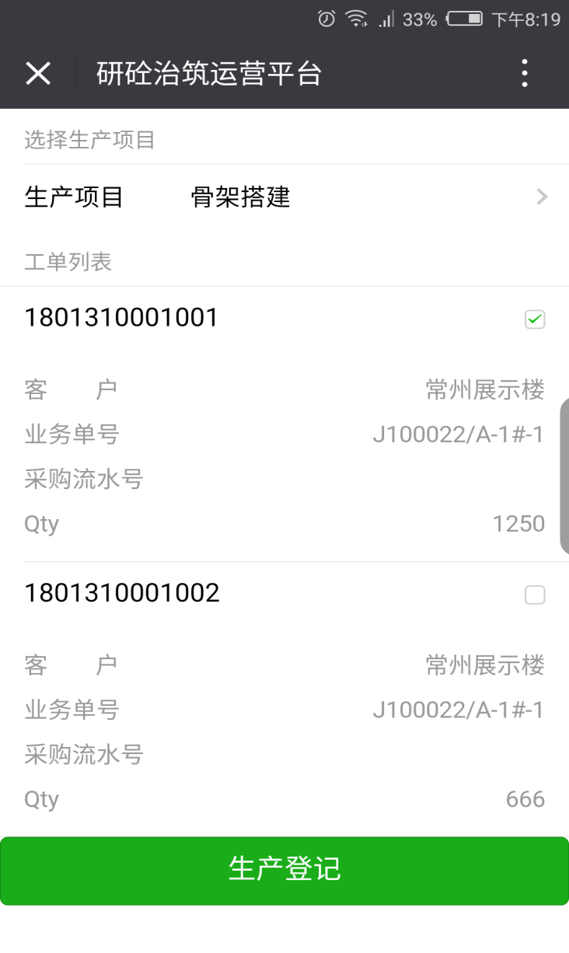
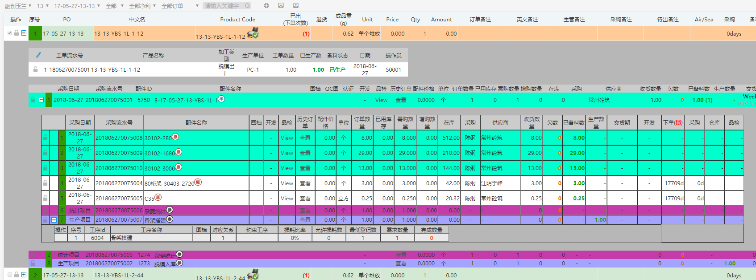
构件半成品骨架搭建、脱模入库等工序质检，生产登记（支持手机）
产线负责人手机扫描构件二维码，点击工序登记，质检人员确认质量，完成对应工序处理。
手机登记
生产进度查看跟踪

Slide 24
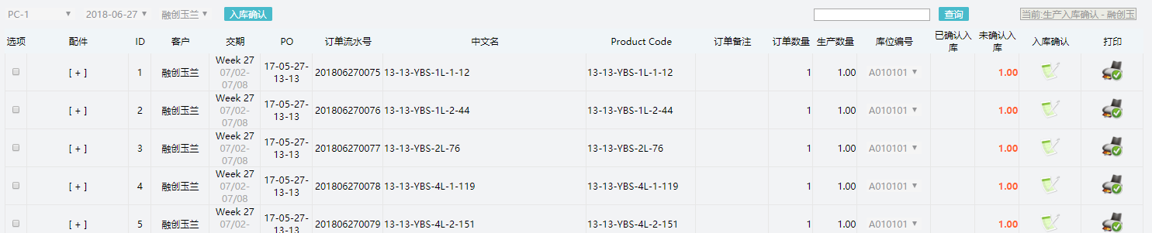
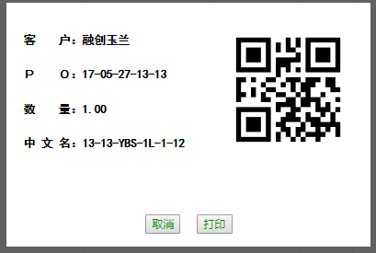
成品确定入库 设置库位 粘贴条码
已完成成品入库确认，在构件上粘贴已经打印好的条码。
成品入库确认
成品条码打印

Slide 25
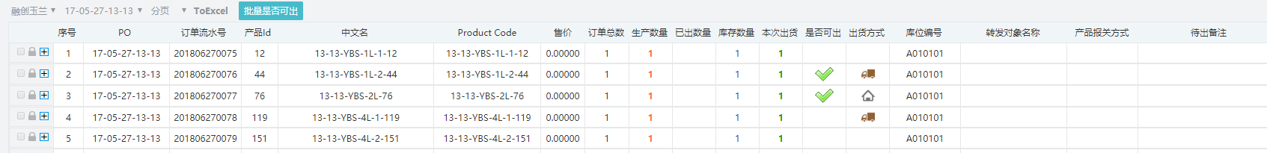
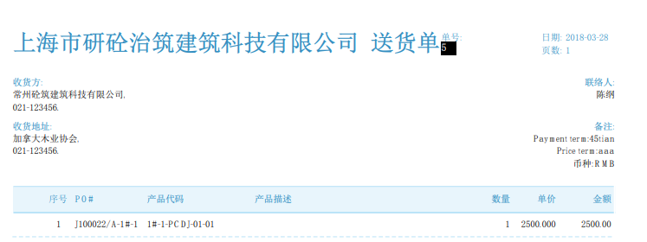
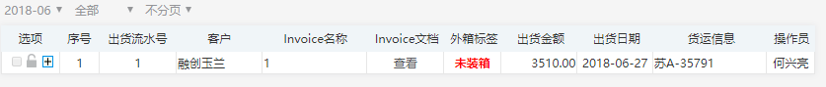
可出库货品设置 生成出货发票 生成出货单
对已经生产完毕的订单设置出货信息，并生成出货单，进行出货操作。
订单成品批量出货设置
生成出货单
设置运输车辆车号，对货单进行动态跟踪
出货单
根据出货单管理应收款信息

Slide 26
功 能 演 示 内 容

